Slide 1
BERTによる文の類似度分析

Slide 2
BERTによる文の類似度分析プログラム
目的： 複数の文章を入力すると、どの文とどの文が意味的に似ているかを自動的に分析・可視化する
できること
文の意味的な近さを数値化する
似ている文同士を自動的にグループ分けする
結果を3種類の図で視覚的に確認できる
使用例
アンケートの自由記述回答の分類、文章の主題の分析、似た意味の文を検索

Slide 3
プログラムが使う4つの技術
BERT（ベルト）
文章の「意味」を数値（ベクトル）に変換する
例：「手を洗う」→ [0.23, -0.45, 0.67, ...] （768個の数値）
コサイン類似度
2つの文がどれくらい似ているかを0〜1で表す
1に近い = 意味が似ている、0に近い = 意味が異なる
K-meansクラスタリング
似たものを自動的にグループ分けする手法
シルエット係数
グループ分けの品質を0〜1で評価する指標
1に近い = 良いグループ分け、0に近い = 不明瞭なグループ分け

Slide 4
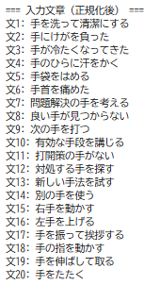

メニュー
サンプルテキスト

Slide 5
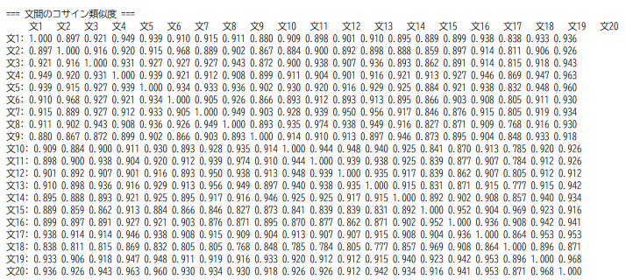
文同士のコサイン類似度
2つの文がどれくらい似ているかを0〜1で表す
文ペアの類似度（例：文1と文2 = 0.856）
0.9以上：非常に似ている
0.7〜0.9：やや似ている
0.7未満：あまり似ていない

Slide 6
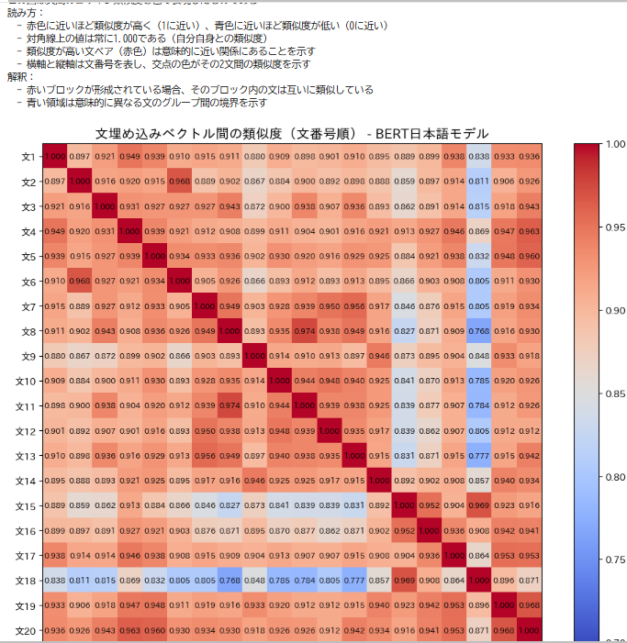
文番号順ヒートマップ
縦軸と横軸に文番号、交点の色が類似度
赤い = 似ている（類似度が高い）
青い = 似ていない（類似度が低い）
対角線は常に赤（自分自身との比較）
図1：文番号順ヒートマップ

Slide 7
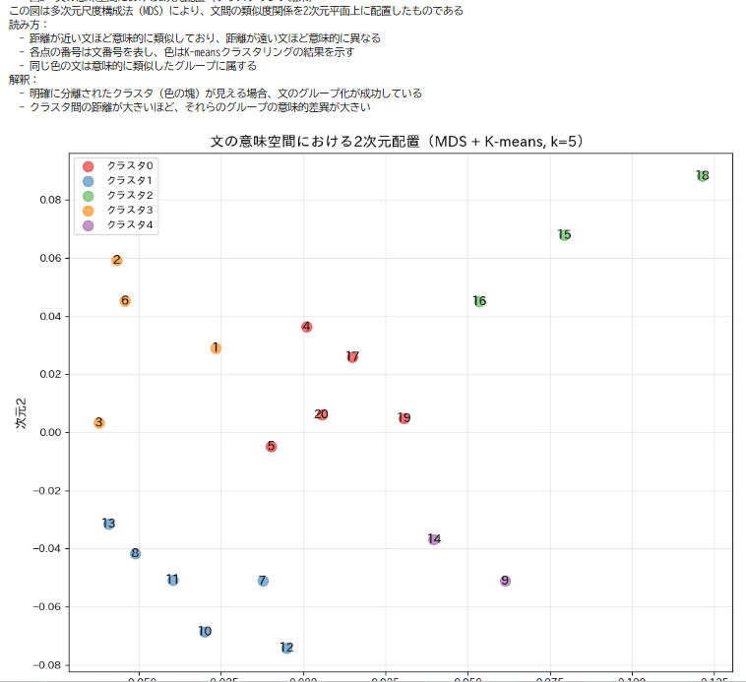
2次元配置図
文を平面上の点として配置
距離が近い = 意味が似ている
色 = 自動的に分類されたグループ
同じ色の点は同じグループに属する
図2：2次元配置図

Slide 8
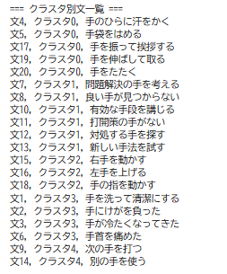
クラスタ別文一覧
どの文がどのグループに分類されたかの一覧
クラスタ番号順に表示される
クラスタ別文一覧

Slide 9
表示される情報
平均類似度：全体的な文の類似性
標準偏差：類似度のばらつき
最小/最大類似度：最も似ていない/似ているペア
最適クラスタ数：自動決定されたグループ数（2〜10）
シルエット係数：グループ分けの品質（0.5以上が良好）

